Slide 1
Hate Speech und
Deep Fakes
Der Digital Service Act und seine Folgen

Slide 2
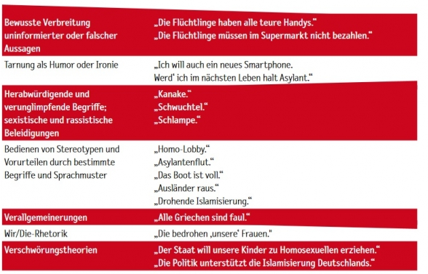
Das Problem
© Hate-Speech-Mustern aus der Broschüre "Hate Speech - Hass im Netz" von der Landesanstalt für Medien NRW (lfm), klicksafe.de und der Arbeitsgemeinschaft Kinder und Jugendschutz (AJS) Landesstelle NRW. (© AJS, lfm, klicksafe.de)
Notes:
Hasspostings sind aggressive, provozierende Postings im Internet. Oft erfüllen sie einen rechtlichen Straftatbestand und sind somit gerichtlich strafbar. Es macht rechtlich keinen Unterschied, ob ein Delikt in der realen Welt oder im Internet, z.B. in einem Online-Forum, begangen wird.
Hasspostings können verschiedene Straftatbestände erfüllen:
Aufforderung zu mit Strafe bedrohten Handlungen und Gutheißung mit Strafe bedrohter Handlungen (§ 282 StGB)
Verhetzung (§ 283 StGB)
Verleumdung (§ 297 StGB)
fortgesetzte Belästigung im Wege einer Telekommunikation oder eines Computersystems (§ 107c StGB)
Üble Nachrede (§ 111 StGB)
Beleidigung (§ 115 StGB)

Slide 3
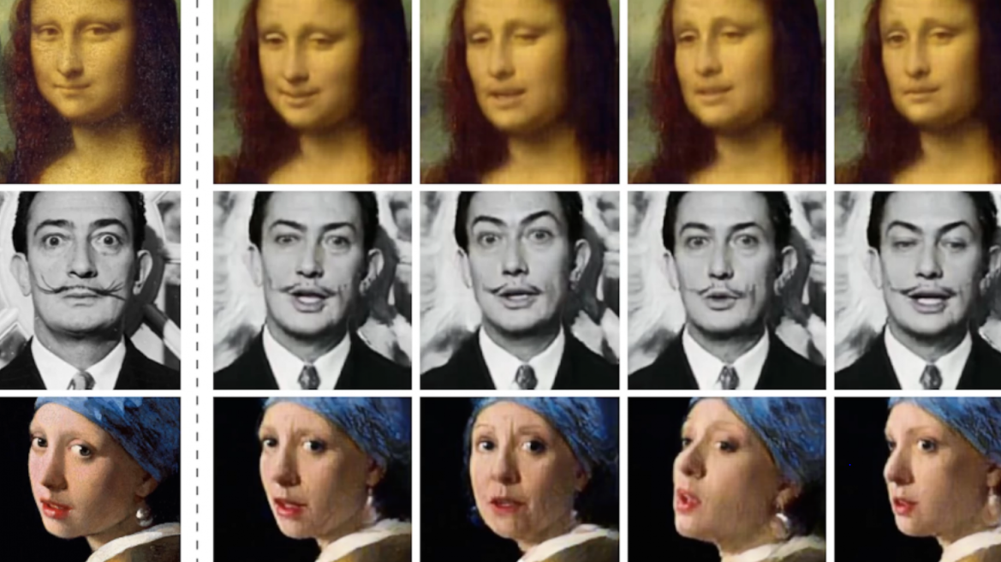
© https://futurezone.at/science/software-macht-deepfake-video-aus-nur-einem-foto/400504297

Slide 4
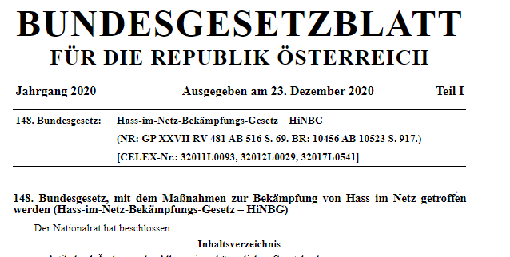
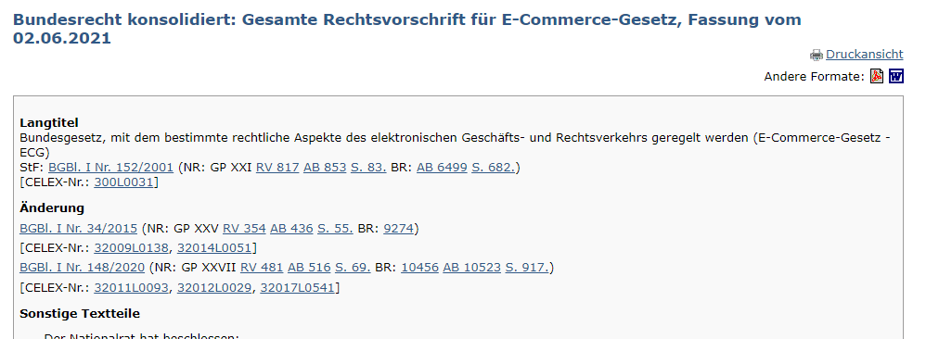
Die Lösung?
Notes:
Richtlinie über den elektronischen Geschäftsverkehr – ECG
2. Bundesgesetz über Maßnahmen zum Schutz der Nutzer auf Kommunikationsplattformen (Kommunikationsplattformen-Gesetz – KoPl-G):Einrichtung eines schnellen und transparenten Meldeverfahrens für den Umgang mit strafrechtswidrigen Inhalten;
leichte Erreichbarkeit, es muss jederzeit die Meldemöglichkeit für Nutzer auf der Plattform gewährleistet werden;
Prüfungspflicht bei konkreten Meldungen und mögliche Löschung von bestimmten strafrechtswidrigen Inhalten;
Informationspflicht des Plattformbetreibers gegenüber den Nutzern;
Bereitstellung einer Überprüfungsmöglichkeit bei Beschwerden wegen ungerechtfertigter oder nicht vollzogener Löschung;
Pflicht zur Bestellung eines verantwortlichen Beauftragten;
Sicherstellung der Erreichbarkeit und Erfüllung der Rechenschaftspflicht;
Berichtspflicht der Plattformen über ihren Umgang mit Meldungen über strafrechtswidrige Inhalte;
Sanktionierung bei Gesetzesverstößen.
3. Hass-im-Netz-Bekämpfungs-Gesetz – HiNBG

Slide 5
Die Lösung?
Notes:
VERORDNUNG DES EUROPÄISCHEN PARLAMENTS UND DES RATES
über einen Binnenmarkt für digitale Dienste (Gesetz über digitale Dienste) und zur Änderung der Richtlinie 2000/31/EG

Slide 6
Digital Service Act
VERORDNUNG DES EUROPÄISCHEN PARLAMENTS UND DES RATES über einen Binnenmarkt für digitale Dienste (Gesetz über digitale Dienste) und zur Änderung der Richtlinie 2000/31/EG
„Verbesserung und Fortentwicklung“ der eCommerce-Richtline
Inhaltsüberblick:
Maßnahmen zur Bekämpfung illegaler Waren, Dienstleistungen oder Inhalte im Internet
Rückverfolgbarkeit gewerblicher Nutzer auf Online-Marktplätzen
Schutzvorkehrungen für die Nutzer mit der Möglichkeit, Entscheidungen der Plattformen zur Moderation von Inhalten anzufechten
Erhöhung der Transparenz von Online-Plattformen (zB transparente Nutzungsbedingungen, Werbekennzeichnung)
Verpflichtungen für sehr große Plattformen, den Missbrauch ihrer Systeme zu verhindern, indem sie risikobasierte Maßnahmen ergreifen und ihr Risikomanagementsystem von unabhängiger Seite prüfen lassen
Zugriff für die Forschung auf die Kerndaten größerer Plattformen, um das Fortschreiten von Online-Risiken nachvollziehen zu können
Notes:
Werbung – warum und in welchem Ausmaß?

Slide 7
Digital Service Act
Aus Sicht der Wirtschaft wichtige Punkte:
level playing field für alle - europäische und außerhalb Europas ansässige - Anbieter
Herkunftslandprinzip
Haftungsregime für Diensteanbieter und bestehende Haftungsprivilegien
keine allgemeine Verpflichtung zur Überwachung oder aktiven Nachverfolgung für Vermittlungsdienste
Ausnahmen für EPU und KMU
Definition „illegale Inhalte“ zB durch Anhang ähnl. UWG
eigene Definition von „trusted flaggers“
Selbstregulierungspotential in der Werbung nutzen
Notes:
„Digital Services Act“, der für Vermittlungsdienste gelten soll, die für Nutzer mit Niederlassungsort oder Wohnsitz in der Union erbracht werden, ungeachtet des Orts der Niederlassung des Anbieters dieser Dienste (Art 1 Abs 3 DSA-V), ausdrücklich zu begrüßen.
Vorgaben im öffentlichen Interesse zulässig und durchsetzbar sind

Slide 8
Zeitleiste
mitten im „ordentlichen Gesetzgebungsverfahren“ auf EU-Ebene
6. Mai: Draft progress report Council of the European Union
27. Mai: Endorsement Competition Council
8. November: voraussichtliche Abstimmung IMCO
Notes:
Internal Market and Consumer Protection

Slide 9
Kontakt
Mag. Ursula Illibauer
Bundessparte Information und Consulting
E ursula.illibauer@wko.at
T +43 (0)5 90 900 3151
www.wko.at/ic / www.it-safe.at
Notes:
Home-Office Umfrage Martina!

